Slide 1
Regeln für heute
Erst Vorhaben erklären, dann Code ändern!
Programmstruktur als Klassendiagramm in ObjectAid
Aktualisierung des Diagramms spätestens bei Wechsel des Piloten / Co-Piloten
Nur Java 6 & JUnit als Bibliotheken einsetzen
Heutiger Fokus: Programmierstil, insb. Bad Smells & Refactoring. Alle anderen Themen werden (heute) nicht diskutiert.

Slide 2
Nächste Schritte
Begriffe klären (ca. 20 Min.)
Was ist Refactoring?
Was sind Bad Smells?
Refactoring des bisherigen Codes (ca. 45 Min., bis max. 17:15 Uhr)
Vergleich der anderen Lösungen miteinander (ca. 30 Min.)
Ausblick und Retrospektive (15 Min.)

Slide 3
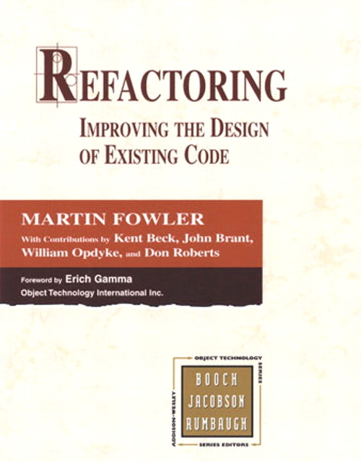
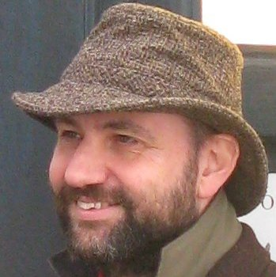
Was ist Refactoring?
Vorschläge?
In my refactoring book, I gave a couple of definitions of refactoring.
Refactoring (noun): a change made to the internal structure of software to make it easier to understand and cheaper to modify without changing its observable behavior.
Refactoring (verb): to restructure software by applying a series of refactorings without changing its observable behavior.
Martin Fowler, 1. September 2004
Ist das Implementieren neuer Tests Refactoring?

Slide 4
Wann/warum macht man Refactoring?
Zur Qualitätsverbesserung
Lesbarkeit & Verständlichkeit
Flexibilität & Anpassbarkeit
Beim Einarbeiten (verstehen)
Bei geplanten Änderungen (anpassen)
Bei Code Smells / Bad Smells
Diese sind Hinweise für schlechte Qualität!

Slide 5
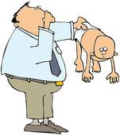
Was sind Bad Smells / Code Smells?
Vorschläge?
Kennt ihr Beispiele für Bad Smells?
Bad Smells und Refactorings online: http://sourcemaking.com/refactoring
http://sourcemaking.com/refactoring/bad-smells-in-code
Wozu dienen Bad Smells?
If it smells, change it!
➔ Refactor!

Slide 6
Nächste Schritte
Begriffe klären (ca. 20 Min.)
Was ist Refactoring?
Was sind Bad Smells?
Refactoring des bisherigen Codes (ca. 45 Min., bis max. 17:15 Uhr)
Vergleich der anderen Lösungen miteinander (ca. 30 Min.)
Ausblick und Retrospektive (15 Min.)

Slide 7
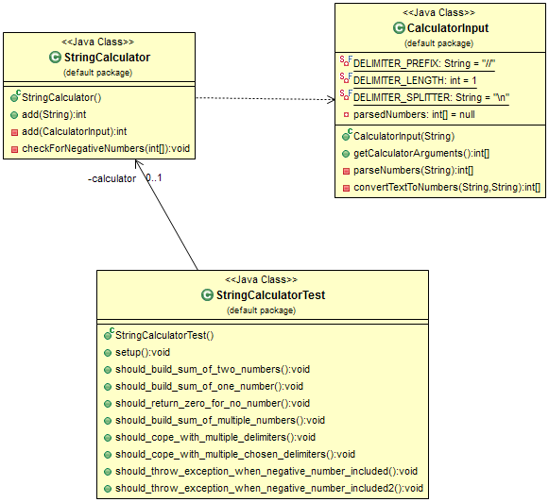
Letzter Stand
Was bisher geschah…
Code wieder kompilierbar
Parser- & Rechner-Code getrennt
Außerdem 2 weitere Lösungen zum Vergleich

Slide 8
Aufgabe: Taschenrechner
Entwickelt eine Taschenrechner-Anwendung mit folgenden Eigenschaften:
1. Rechner hat Methode add(numbers: String): int
Sie nimmt 0, 1 oder 2 Zahlen Komma-separiert entgegen und gibt ihre Summe zurück. Eingaben: „“ oder „1“ oder „1,2“
erledigt

Slide 9
Aufgabe: Taschenrechner
Zusätzliche Anforderung:
2. Die Methode add soll eine beliebige Anzahl von Zahlen entgegennehmen können.
erledigt

Slide 10
Aufgabe: Taschenrechner
Zusätzliche Anforderung:
3. Die Methode add soll Zeilenumbrüche statt der Kommas als Trenner zwischen eingegebenen Zahlen erlauben. Bsp.:
gültige Eingabe: „1\n2,3“
Ungültige Eingabe: „1,\n“ (muss hier nicht speziell behandelt werden)
erledigt

Slide 11
Aufgabe: Taschenrechner
Zusätzliche Anforderung:
4. Trennzeichen sollen frei wählbar sein.
Zum Ändern des Trennzeichens soll der Eingabestring mit einer zusätzlichen Zeile beginnen, die wie folgt aussieht: „//[delimiter]\n[numbers…]“, Bsp.: „//;\n1;2“
Die Zeile zum Bestimmen des Trennzeichens soll optional sein.
erledigt

Slide 12
Aufgabe: Taschenrechner
Zusätzliche Anforderung:
5. Der Aufruf der add-Methode mit einer negativen Zahl soll eine Exception „Negative Zahlen sind nicht erlaubt.“ werfen.
Die Exception soll die negative Zahl enthalten.
Bei mehreren negativen Zahlen sollen alle in der Exception aufgelistet werden.
erledigt

Slide 13
Aufgabe: Taschenrechner
Zusätzliche Anforderung:
6. Eine multiply-Methode zur Multiplikation von Zahlen soll ergänzt werden.
Die zu verwendende Operation soll per optionaler Zeile angegeben werden: „+\n5,3“ kennzeichnet die Operation 5 + 3 „*\n5,3“ kennzeichnet die Operation 5 * 3
Wird nichts explizit angegeben, wird von einer Addition ausgegangen.

Slide 14
Nächste Schritte
Begriffe klären (ca. 20 Min.)
Was ist Refactoring?
Was sind Bad Smells?
Refactoring des bisherigen Codes (ca. 45 Min., bis max. 17:15 Uhr)
Vergleich der anderen Lösungen miteinander (ca. 30 Min.)
Ausblick und Retrospektive (15 Min.)

Slide 15
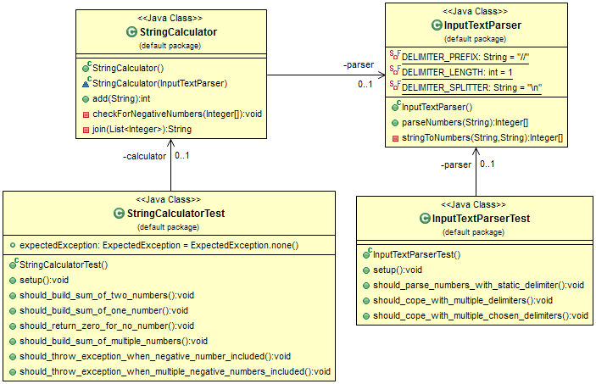
Lösung von Daniel

Slide 16
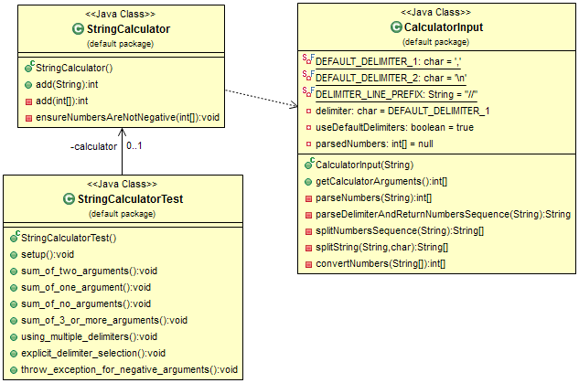
Lösung von Dietrich

Slide 17
Nächste Schritte
Begriffe klären (ca. 20 Min.)
Was ist Refactoring?
Was sind Bad Smells?
Refactoring des bisherigen Codes (ca. 45 Min., bis max. 17:15 Uhr)
Vergleich der anderen Lösungen miteinander (ca. 30 Min.)
Ausblick und Retrospektive (15 Min.)

Slide 18
Retrospektive
Kanntet ihr Bad Smells vorher?
Ist der Begriff Bad Smell (nun) klar?
Haben die Refactorings die Qualität verbessert?
Sind die Alternativen Lösungsansätze hilfreich gewesen?
Zu welchen Themen würdet ihr gerne mehr erfahren?

Slide 19
Ausblick
Code Coverage
Was ist Code Coverage?
Wie hilft uns diese bei der Entwicklung?

